Slide 1


Planejamento e desenvolvimento territorial, governança, escalas de poder André Iser Siqueira Marco Assumpção Vinicius Seolin

Slide 2
Introduzindo a temática
- Última década século XX - reprodução e reconstrução dos territórios locais e regionais;
- Desterritorialização – reterritorialização;
- Transformações territoriais do espaço econômico;
- Relações humanas fora do mercado - nova organização sistemas produtivos nacionais e locais;
- Escalas dominação e governança dos territórios em reconstrução: o local, o regional, o nacional, o bloco regional multinações e o global.

Slide 3
Movimento de internacionalização crescente da atividade econômica ;
Intensificação do crescimento econômico interno de um número significativo de regiões reconhecidas como os novos motores da prosperidade mundial;
- Maior internacionalização-desterritorialização e localização-territorialização - novas estratégias coletivas de governança territorial

Slide 4
- Relações entre o território (aqui entendido como uma forma espacial de inscrição material do comportamento social);
- Governança (aqui definida como coordenação coletiva das decisões dos atores);
- Desenvolvimento (aqui entendido como um processo de mudança social dinamizado por expectativas territorialmente localizadas e geradoras de cidadania);
- Reconstrução do território regional;
- A governança territorial;
- O desenvolvimento territorial.

Slide 5
Reconstrução do território
Território é mais que a superfície terrestre do Estado-nação - conexão ideal entre o espaço, a política e a economia, além da premissa da jurisdição espacial de governo e da sua condição material e imaterial para as ações dos agentes sociais - é abrigo, recurso e circulação;
Economia política institucionalista - território conexão entre o espaço geográfico e o espaço econômico;
- Escala intranacional - formas institucionais - variedade das relações sociais - âmbito do(s) território(s) de um “Estado-região” no interior do “Estado-nação”;

Slide 6
- Regiões – e os territórios - como lócus de iniciativas administrativas locais e de atividades políticas descentralizadas;
- Atores locais (universidades, coletividades territoriais, sindicatos etc.) podem exercer um papel determinante nas atividades destas localidades;
- Nível local e regional - indivíduos e a sociedade civil - tratam de problemas imediatos, reorganizando espaços do cotidiano, reconfigurando politicamente os lugares, criando novas escalas e alterando a própria agenda política do Estado;
- Território é a base material da governança - móla propulsora do desenvolvimento regional;

Slide 7
A Governança Territorial
- A noção de governança perpassa diversos períodos da história e assume significados específicos em determinadas épocas e países;
- Desde final século XX - noção de governança vem sendo usada pelas Nações Unidas em vários contextos, podendo também ser aplicada à coordenação das instituições públicas;
- Análise governança - três esferas: a política, a econômica e a administrativa;
- Governança define-se: como um processo de coordenação de atores públicos e privados, de grupos sociais, de instituições destinadas a atingir determinados objetivos discutidos e definidos coletivamente em contextos normalmente fragmentados.

Slide 8
- Estruturas de governança, quando abordadas em âmbito intranacional local, não podem ser reduzidas somente aos limites dos municípios e de suas estruturas político-administrativas;
- Novas formas de organização do poder político do território – associada - contexto de redefinição do papel do Estado nacional e sua crescente descentralização político-administrativa;
- Redes de poder socioterritoriais;
- Bloco socioterritorial, capaz de definir novos rumos para o desenvolvimento do território ou região;
- Brasil: Câmaras setoriais, Consórcios intermunicipais, Conselhos ou Comitês gestores, Agências ou Fóruns de desenvolvimento - políticas públicas territoriais.

Slide 9
O Desenvolvimento Territorial
Processo de mudanças constantes;
- Motivações, finalidades, representações, realizações, sucessos e fracassos, constituem as expressões sócio territoriais expressivas das escolhas e dos resultados de um projeto de regulação territorial do desenvolvimento (nacional, regional e local);
- A análise do desenvolvimento - abordagem interdisciplinar - objetivo seria definir as necessidades humanas no território, suas causalidades e finalidades;
- Desenvolvimento endógeno (interno), desenvolvimento local e desenvolvimento comunitário.

Slide 10
- Desenvolvimento territorial construção dos atores sociais;
- Depende como a sociedade organiza a produção social - como participa da criação dos espaços necessários de negociação entre os diferentes atores sociais em prol de um objetivo comum - desenvolvimento econômico territorialmente equilibrado, socialmente justo e ambientalmente sustentável;
- Caráter estratégico adotado em relação às expectativas do estilo de desenvolvimento almejado - integrado, participativo, sustentável;
- Baseados e alimentados pelos processos vigentes - compromissos e as políticas públicas - adotadas para estimular este desenvolvimento.

Slide 11
O Papel do COREDE - Conselho Regional de Desenvolvimento da Fronteira Oeste
O Planejamento Estratégico do COREDE FO conforme as regras acordadas no Convênio n° 1636/2015 entre o Governo do Estado e o Fórum dos COREDE.
Os desafios relacionados a aplicabilidade e ao desenvolvimento do acordo.

Slide 12
PROCESSO DE PLANEJAMENTO ESTRATÉGICO
O Plano Estratégico do COREDE é um documento que contemporiza; diagnóstico, prognóstico e ações a serem implementadas, considerando aspectos econômicos, sociais, ambientais, políticos, éticos, culturais, territoriais, entre outros.
Visa à identificação de aspectos internos positivos (fortalezas) e aspectos internos negativos (fraquezas) também, aspectos externos positivos (oportunidades) e aspectos externos negativos (ameaças)

Slide 13
Os objetivos específicos do plano:
Definir uma visão de futuro e ações estratégicas que apontem para o desenvolvimento e para a sustentabilidade regional.
Buscar as estratégias de desenvolvimento do COREDE FO para determinação dos propósitos globais permanentes que servirão como base para realização do planejamento estratégico.
Estimular e valorizar o desenvolvimento do capital social e da identidade regional, a partir da indicação de projetos estruturantes, de acordo com o perfil histórico da região, das potencialidades atuais, de novas oportunidades e de possibilidades de interação com outras regiões do estado.
Elencar a visão estratégicas regional, composta por visão, valores e vocações.
Propor modelo de gestão para efetivar o PED 2015-2030.

Slide 14
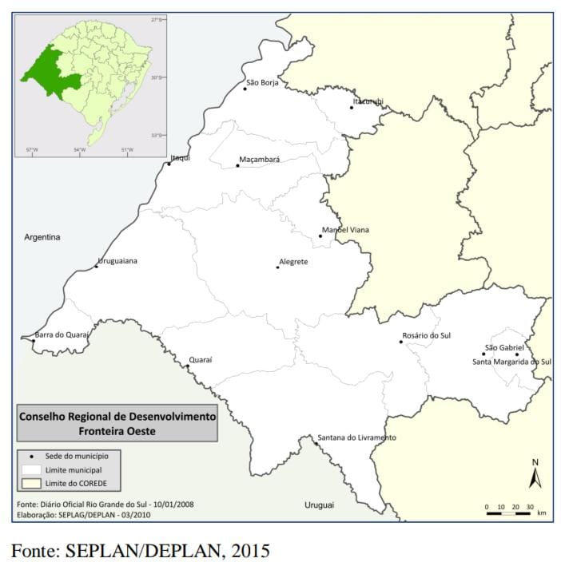
As Cidades Pertencentes ao COREDE FO

Slide 15
A Grande Extensão Territorial da Fronteira Oeste
A Visível dificuldade do deslocamento no território de abrangência do COREDE FO.
A escassez ou inoperância de recursos tecnológicos em comparação a outras regiões do Estado
A Região Funcional 6, contém em si a totalidade de municípios com os piores índices de desenvolvimento do Estado no qual abrange os COREDE FO e COREDE CAMPANHA.
Outro aspecto bastante visível são as manchas urbanas. A figura a seguir nos mostra a grande área territorial deste COREDE, o maior em extensão territorial, aproximadamente 17% da área do estado, com sua população concentrada nos centros urbanos.

Slide 16
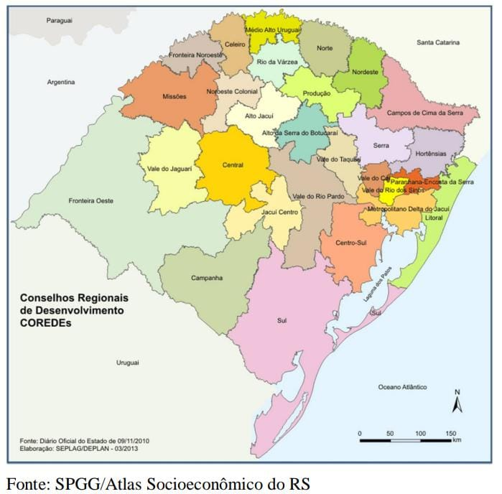
COREDE FO e COREDE CAMPANHA
.

Slide 17
Os Aspectos Históricos na Formação Territorial da Fronteira Oeste
Tem sido produzido ao longo dos anos sobre a gênese histórica do Rio Grande do Sul, principalmente no que tange a sua parte mais antiga, nos primórdios denominada região do Tape, onde se encontram as regiões das Missões, Fronteira Oeste e Campanha.

Slide 18
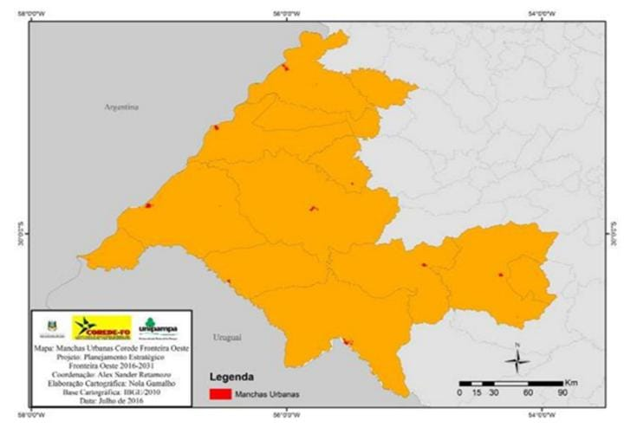
As Grandes Distâncias Territoriais Entre as Cidades de Fronteira Cidades

Slide 19
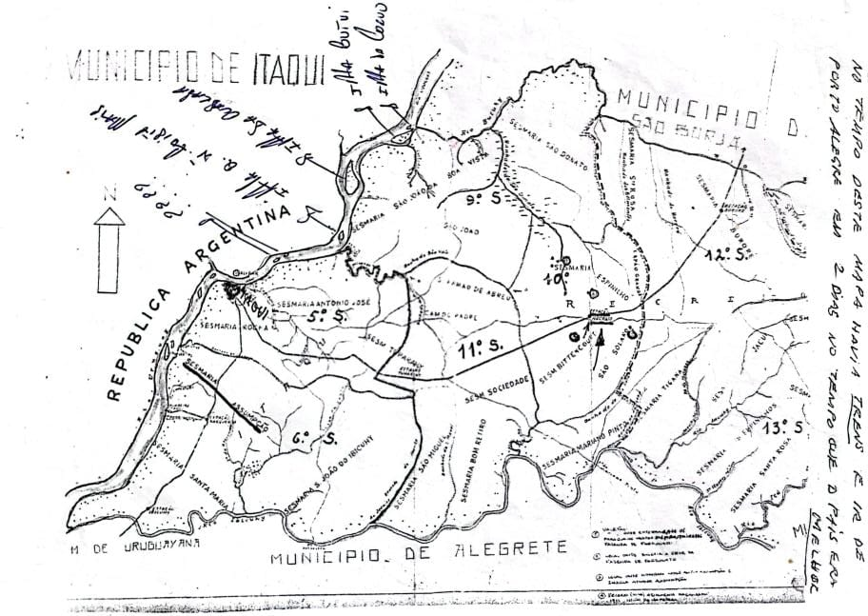
A Distribuição de Sesmarias na Região de São Borja
pLANO ESTRATÉGICO DE DESENVOLVIMENTO REGIONAL 2015-2025
.

Slide 20




PLANO ESTRATÉGICO DE DESENVOLVIMENTO REGIONAL
2015-2025

Slide 21
ANÁLISE SITUACIONAL E DE INDICADORES
Elementos a serem considerados para o desenvolvimento regional - DUALIDADE
Monocultura extrativista;
Mão de obra especializada e pouco especializada;
Desigualdade;
Concentração de renda - Grandes extensões de terra;
Baixos indices educacionais;

Slide 22
MONOCULTURA EXTRATIVISTA
Cultivo de Arroz;
Pecuária;
Fragilidades ambientais - recursos hídricos;
Alta produtividade

Slide 23
FAIXA DE FRONTEIRA
Lei da década de 60;
Limitações em investimentos;
Questões de segurança nacional ultrapassadas;

Slide 24

MATRIZ ENERGÉTICA
Potencial de diversificação da matriz energética como alternativa econômica para a região;
Energia Eólica

Slide 25

EDUCAÇÃO
Alta taxa de analfabetismo;
Baixa taxa de matrícula pré-escolar;
Instituto Federal Farroupilha;
Universidade Federal do Pampa - Avanço em ensino, pesquisa e extensão, qualificação;
Polo atrativo;

Slide 26
SAÚDE
Indicadores de saúde abaixo das médias estaduais;
Unipampa - cursos na área da saúde;
Possibilidade de criação de Hospital Universitário;

Slide 27

DESENVOLVIMENTO
Esvaziamento populacional;
Taxas de crescimento pequenas ou negativas - influência nas politicas públicas influenciadas pelo número de habitantes.

Slide 28

TURISMO
Turismo de compras;
Turismo histórico - Região missioneira;
Estancias Hidrotermais;
Enoturismo;
Eventos Culturais - California da Canção, Carnaval...

Slide 29
ESTRATÉGIAS PREFERENCIAIS
Empreendedorismo regional;
Desenvolvimento tecnológico Agronegócio; Produtividade;
Plano de turismo regional;
Produção de energia;
Saneamento básico;
Melhorar o acesso rodoviário aos municípios;
Pontes;
Saúde;

Slide 30

CONCLUSÕES
Alto potencial de desenvolvimento em diversas áreas;
Queda nos números populacionais;

Slide 31
OBRIGADO!

Slide 32
REFERÊNCIAS
BAUDELLE, Guy et alli. Le développement territorial en Europe. Concepts, enjeux et débats.
Rennes: Presses Universitaires de Rennes, 2011. (capitulo 2: Le développement territorial:
fondements, mesure et démarche – pp.29-48).
COREDE FO. Plano estratégico de desenvolvimento da região Fronteira Oeste (2015-2030). São
Borja: Editorial Hope, 2017. Disponível em:
https://planejamento.rs.gov.br/upload/arquivos/201710/11104708-plano-fronteira-oeste.pdf
CASTRO, Iná. Escala e pesquisa na geografia. Problema ou solução? Revista Espaço Aberto,
PPGG - UFRJ, V. 4, N.1, p. 87-100, 2014.
DOI : 10.36403/espacoaberto.2014.2435
SIEDENBERG, Dieter. Fundamentos e técnicas de planejamento estratégico local-regional. Santa
Cruz do Sul: EDUNISC, 2010.(pp.49-79).
PECQUEUR, Bernard. GLON, Erick. Développement et territoires: une question
d’environnement et de ressources territoriales ? Territory in movement. Journal of geography and
planning, n.1, 2006.
Dossiê – Fronteiras do Sul – Revue franco-brésilienne de géographie (Confins).
https://journals.openedition.org/confins/58486
A Distribuição de Sesmarias na Região de São Borja (No Distrito de Itaqui). Mapa de 1913. Arquivo/Acervo: Marco Assumpção.

